Slide 1
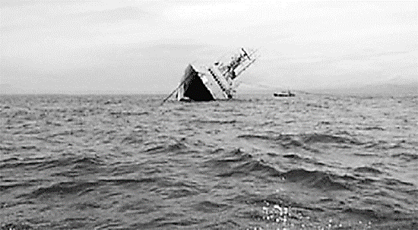
স্বাগতম

Slide 2
পরিচিতি
প্রলয় কুমার রায়
সিনিয়র সহকারী শিক্ষক
জাহানারা স্মৃতি বালিকা উচ্চ বিদ্যালয়
নেত্রকোনা সদর, নেত্রকোনা।
01716619635
শ্রেণি : নবম- দশম
বিষয় : ব্যবসায় উদ্যোগ
অধ্যায় : পঞ্চম (ব্যবসায়ের আইনগত দিক)

Slide 3
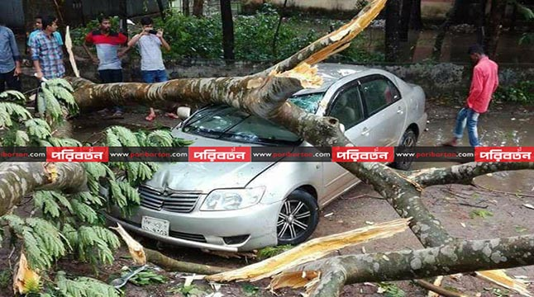
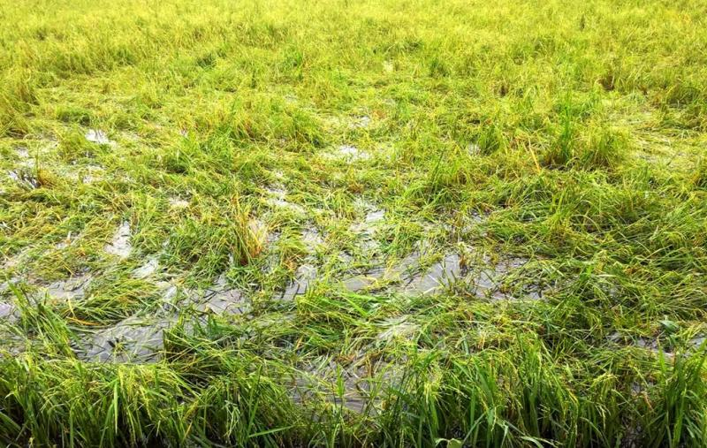
নিচের ছবিগুলো লক্ষ্য করি
ঝড়ে ক্ষতিগ্রস্থ গাড়ি
ফসলের ক্ষতি
Notes:
ছবি দেখিয়ে চারিপাশের বিভিন্ন বাস্তব উদাহরণের মাধ্যমে একমালিকানা ব্যবসায়ের দিকে এগিয়ে যেতে পারি।

Slide 4
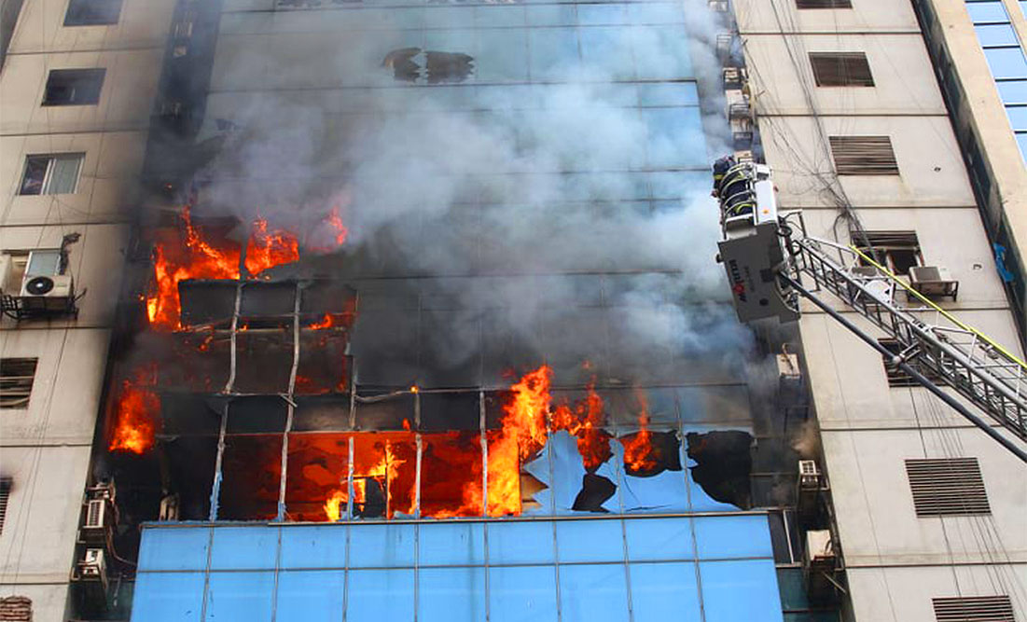
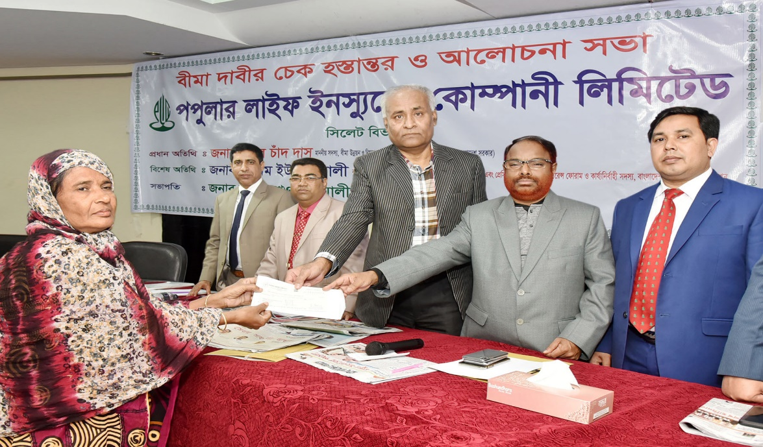
নিচের ছবিগুলো লক্ষ্য করি
একটি অগ্নি দুর্ঘটনা
চুক্তি অনুযায়ী নির্দিষ্ট অর্থ প্রদান
বিমাচুক্তি
এটা কোন্ ধরণের চুক্তি?
Notes:
ছবি দেখিয়ে চারিপাশের বিভিন্ন বাস্তব উদাহরণের মাধ্যমে একমালিকানা ব্যবসায়ের দিকে এগিয়ে যেতে পারি।

Slide 5
আজকের পাঠের বিষয় -
বিমা (Insurance)

Slide 6
শিখনফল
এ পাঠ শেষে শিক্ষার্থীরা-
1.
বিমা কী তা বলতে পারবে।
2
ব্যবসায়ে বিমার প্রয়োজনীয়তা ব্যাখ্যা করতে পারবে।
3
বিমার প্রকারভেদ বিশ্লেষণ করতে পারবে।

Slide 7
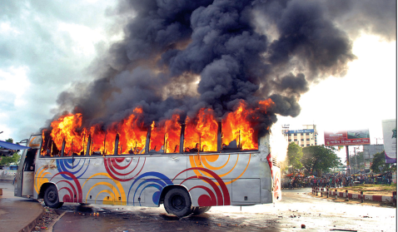
বাসে অগ্নি দুর্ঘটনা
ফসলের ক্ষতি

Slide 8
বিমাগ্রহীতা কর্তৃক নির্দিষ্ট পরিমান অর্থ গ্রহন

Slide 9
একক কাজ
বিমা কাকে বলে?

Slide 10
ঝুঁকিগত প্রতিবন্ধকতা দুর
বিমার প্রয়োজনীয়তা
অনিশ্চয়তা দুর
বিমা
নিরবিচ্ছিন্ন পরিচালনা
ক্ষতিপূরণ

Slide 11
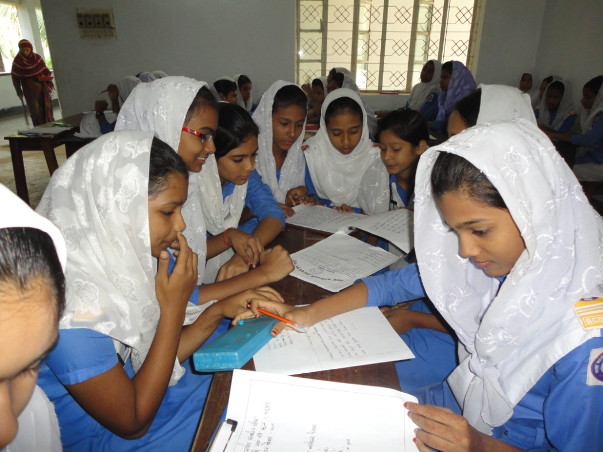
দলগত কাজ
ব্যবসায়ে বিমার তিনটি প্রয়োজনীয়তা লিখ।

Slide 12
চার প্রকার বিমা সর্বাধিক প্রচলিত
বিমা
জীবন বিমা
অগ্নি বিমা
নৌ বিমা
দুর্ঘটনা বিমা

Slide 13
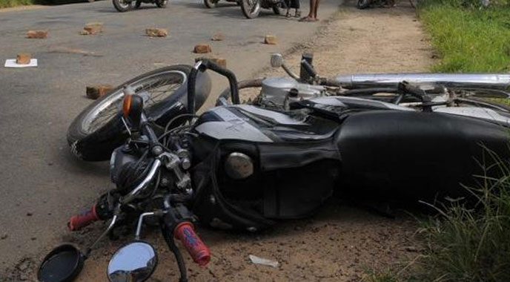
জীবন বিমা
ক্ষতিপূরণের চুক্তি নয়।

Slide 14
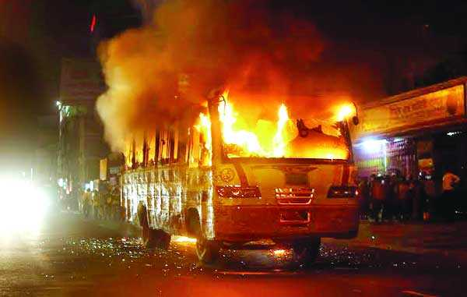
অগ্নি বিমা
অগ্নিজনিত ক্ষতি থেকে সুরক্ষার জন্য।

Slide 15
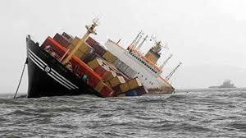
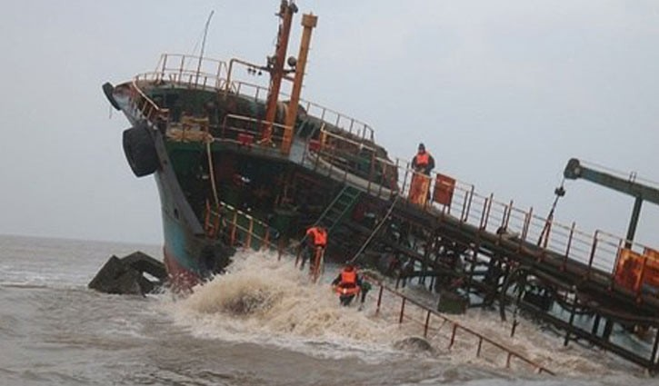
নৌ বিমা
ঝড়-ঝঞ্জা, ঢেউ, সুনামি, দস্যুতা, যুদ্ধ-বিগ্রহসহ সকল প্রকার ঝুঁকি এড়াতে।

Slide 16
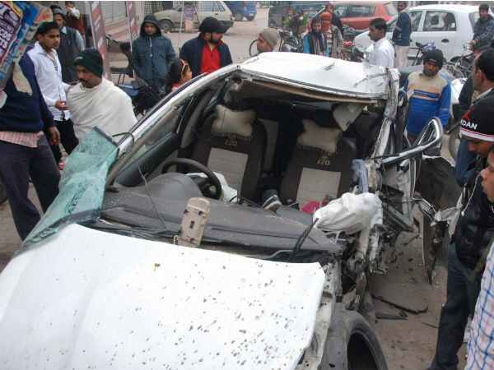
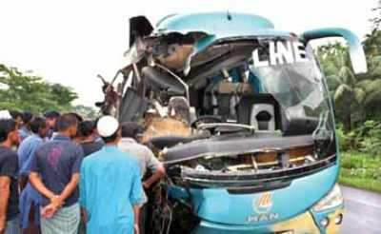
দুর্ঘটনা বিমা
দুর্ঘটনাজনিত ক্ষতি হলে বিমাকারী বিমাগ্রহীতাকে ক্ষতিপূরণ প্রদান করে।

Slide 17
3। যে ব্যক্তি বিমা চুক্তি সম্পাদন করে তাকে
কী বলে?
2। ক্ষতিপূরণের চুক্তি নয় কোনটি?
4। বিমা কোন্ ধরনের প্রতিবন্ধকতা দূর করে?
1। সর্বাধিক প্রচলিত বিমা কত প্রকার ?
শিক্ষার্থীদের জন্য প্রশ্ন (মূল্যায়ন)

Slide 18
বাড়ির কাজ
বাংলাদেশের জাতীয় উন্নয়নে বিমার অবদান মূল্যায়ন কর।

Slide 19
ধ
ন্য
দ
বা

